Slide 1
RUKOVOĐENJE, UPRAVLJANJE POSADOM I UNAPREĐENJE TIMSKOG RADA NA BRODU-RADNA RAZINA
LEADERSHIP AND TEAMWORK
(HUMAN ELMENT,LEADERSHIP AND MANAGEMENT ) -OPERATIONAL LEVEL
Kap.Renato Dudić©2023

Slide 2
SADRŽAJ
1. Uvod
2. Poznavanje odgovarajućih međunarodnih pomorskih konvencija, pravilnika i preporuka
te nacionalnog zakonodavstva
3. Stilovi rukovođenja i timski rad
4. Radno poznavanje upravljanja posadom i uvježbavanjem
5. Sposobnost izvršenja radnog zadatka i upravljanje radnim opterećenjem
6. Znanje i potrebna sposobnost za primjenu učinkovitog upravljanja resursima
7. Znanje i sposobnost za primjenu metoda donošenja odluka
Kap.Renato Dudić©2023

Slide 3
RUKOVOĐENJE, UPRAVLJANJE POSADOM I UNAPREĐENJE TIMSKOG RADA NA BRODU-RADNA RAZINA
D47A
D47A – kodna oznaka Pravilnika
Program izobrazbe u trajanju od 20 sati
Implementiran u kurikulum Pomorskog nautičara za 1. razred
U nastavnom predmetu SIGURNOST NA MORU
Čl.76. Pravilnika o zvanjima i svjedodžbama o osposobljenosti pomoraca
Potvrdnica o osposobljenosti
Potvrdnica ima valjanost bez vremenskog ograničenja
Kap.Renato Dudić©2023

Slide 4
Poznavanje odgovarajućih međunarodnih pomorskih konvencija, pravilnika i preporuka
te nacionalnog zakonodavstva
Kap.Renato Dudić©2023

Slide 5
PRAVNA REGULATIVA
IMO - International Maritime Organization
Međunarodna pomorska organizacija osnovana na pomorskoj konferenciji UN-a 1948. u Genevi, a svojim radom započela 1958. godine.
IMO organizaciju čine skupština, tajništvo i pet odbora od kojih je (za naše razmatranje) najbitniji odbor za pomorsku sigurnost (Maritime Safety Committe -MSC)
IMO
STCW
STCW - STANDARD-TRAINING-CERTIFICATING-WATCHKEEPING
Međunarodna konvencija o standardima uvježbavanja, stjecanja ovlaštenja i držanja straže na brodovima.
Nije nadležna za D47A.
PRAVILNIK
Pravilnik je opći propis kojim se razrađuju pojedine odredbe Zakona radi njegove primjene.
Za D47A nadležan je Pravilnik o zvanjima i svjedodžbama o osposobljenosti pomoraca.
Pravilnike donosi Ministar određenog ministarstva.
Kap.Renato Dudić©2023

Slide 6
PRAVNA REGULATIVA
Pravilo 14 – vođenje broda
Na svim brodovima, treba utvrditi radni jezik i službeni jezik.
Engleski jezik za komunikaciju: brod-brod; brod-obala; brod-peljar
Svi planovi i liste moraju biti prevedeni na radni jezik.
SOLAS
poglavlje V. Sigurnost plovidbe
ISM- International safety management
Međunarodni pravilnik o sigurnom upravljanju brodom
Brodar mora osigurati da je brod vođen s osposobljenom, ceritificiranom i zdravom posadom. Zapovjednik je odgovoran za
provedbu familijarizacije posade kod stupanja na dužnost.
ISM
ILO
ILO- International labour organisation
Međunarodna konvencija rada formulira međunarodne standarde rada u obliku konvencija i preporuka te postavljanju minimalnih standarda osnovnih radničkih prava.
Kap.Renato Dudić©2023

Slide 7
PRAVNA REGULATIVA
Ciljevi pravne regulative su povećanje:
- Sigurnosti broda
- Sigurnosti plovidbe
- Zaštite ljudi i imovine
- Zaštite okoliša
Kap.Renato Dudić©2023

Slide 8
Stilovi rukovođenja i timski rad
Kap.Renato Dudić©2023

Slide 9
STILOVI RUKOVOĐENJA
Uspjeh bilo koje organizacije ili događaja izravno ovisi o vođi
Vođa mora biti u stanju organizirati tim, usmjeriti njegovu energiju i znanje u pravom smjeru.
Postizanje tog cilja ovisno je o stilovima vodstva.
Stilovi vodstva povezani su s prirodom vođe, njegovim psihološkim karakteristikama, radnim iskustvom i specifičnošću posla kojega obavlja – zanimanja.
Dobar vođa mora poznavati svoje dužnosti i prava, ali i određene psihološke tehnike vođenja.
STILOVI RUKOVOĐENJA
JEDNODIMENZIONALNI
- konstantni
- nepromijenjeni
MULTIDIMENZIONALNI
- mijenjaju se ovisno o trenutnoj
situaciji i radnom okruženju
Kap.Renato Dudić©2023

Slide 10
NAJČEŠĆI STILOVI RUKOVOĐENJA NA BRODU
Zapovjedni stil
Autoritativni stil
Trenerski stil
Suradnički stil
Demokratski stil
Kap.Renato Dudić©2023

Slide 11
Zapovjedni stil
Zapovijeda i očekuje pokoravanje
Vodi zahvaljujući autoritetu, davanjem nagrada ili kažnjavanjem
Donosi odluke bez konzultacija s članovima tima
Brzo donosi odluke
- Komunicira jednosmjerno
Kap.Renato Dudić©2023

Slide 12
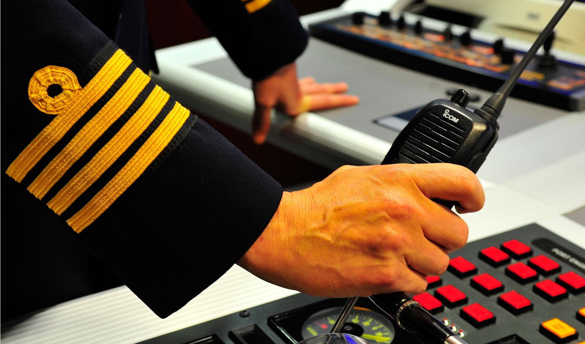
KARAKTERISTIKE ZAPOVJEDNOG STILA RUKOVOĐENJA
Zapovjednik koji primjenjuje ovaj stil, očekuje i zahtjeva potpuno podčinjavanje svojim zapovijedima.
On postiže cilj zapovijedajući podređenima. Postoje situacije kada je ovaj stil vrlo efikasan.
To su primarno pogibeljne situacije, kada je potreban sveobuhvatni napor cijelog tima a nema vremena za diskusije.
Pogodan je i u situacijama kada treba primijeniti zakone, propise i procedure koji za cilj imaju povećanu sigurnost posade, a postoji otpor u provođenju istih.
Važno je napomenuti da ovaj stil ne treba primjenjivati dugotrajno, jer njegova dugoročnija primjena dovodi do vrlo štetnih rezultata, trajnog narušavanja odnosa u timu, smanjenja samoinicijative, pada unutarnje motivacije i morala.
Kap.Renato Dudić©2023

Slide 13
Autoritativni stil
Postavlja kao ekspert
Ima viziju
Usmjerava tim da bude samostalan
Uživa povjerenje tima
Kap.Renato Dudić©2023

Slide 14
KARAKTERISTIKE AUTORITATIVNOG STILA RUKOVOĐENJA
Koristeći ovaj stil, zapovjednik sebe predstavlja kao eksperta koji vidi dalje od drugih i s mudrošću te iskustvom vodi tim (posadu) ka cilju. On ima viziju. On će usmjeriti tim tako da članovi sami rješavaju rutinske i složenije probleme.
Ovaj stil budi u ljudima povjerenje u zapovjednika.
Pri upotrebi ovog stila najvažnije je mobilizirati ljude i motivirati ih na promjene.
Posebno je važno naći načina kako jasno objasniti ciljeve, jer zapovjednici, koristeći ovaj stil često znaju ostati neshvaćeni zato što ne objasne dovoljno dobro ljudima što se od njih očekuje.
Ovaj stil neće biti efikasan kada se zapovjeda timom čiji su članovi nešto iskusniji i stručniji od vas.
Tada je bolje primijeniti demokratski stil.
Kap.Renato Dudić©2023

Slide 15
Trenerski stil
Prati napredak svoga tima
Potiče usavršavanje i napredovanje u karijeri
Saziva zajedničke sastanke s ciljem sagledavanja i rješavanja problemskih situacija
Gradi međusobno povjerenje unutar tima
Razvija svijest o odgovornosti svakoga člana tima
Kap.Renato Dudić©2020

Slide 16
KARAKTERISTIKE TRENERSKOG STILA RUKOVOĐENJA
Ovim stilom povezuju se osobni ciljevi tima sa ciljevima kompanije.
Zapovjednik broda prati napredak i ohrabruje posadu da se stalno usavršavaju, kako bi napredovali osobno i u svom zanimanju – zvanju.
Naglasak je na razvijanju osobnih vještina svakog člana tima, potrebnih za uspješno obavljanje zadataka na svom radnom mjestu i vlastito napredovanje u karijeri.
Poseže se za češćim sastancima na kojima sudjeluje cijeli tim, a razgovara se o tekućim problemima i zadacima, dugoročnim i zajedničkim ciljevima kompanije.
Tako se podiže motivacija, pokazuje razumijevanje za stvari koje su bitne ljudima i gradi se međusobno povjerenje.
Ovaj stil vođenja ima efekta sa posadom koja je svjesna svojih nedostataka i voljna je raditi na vlastitom usavršavanju.
Stil daje rezultate s velikom vremenskom zadrškom, no njegovi rezultati su dubinski, trajni i znače podizanje ukupne sposobnosti, produktivnosti i efikasnosti tima i cijele kompanije.
Kap.Renato Dudić©2020

Slide 17
Suradnički stil
Vođa nastoji riješiti problem narušenih odnosa unutar tima
Pristupa svakom članu tima osobno
Uvažava multikulturalne i sve druge različitosti među članovima tima
Nastoji uspostaviti kvalitetniju komunikaciju
Izbjegava konfliktne situacije
Kap.Renato Dudić©2023

Slide 18
KARAKTERISTIKE SURADNIČKOG STILA RUKOVOĐENJA
Ovo je stil kojim se gradi novi tim ili obnavlja postojeći tim u kojemu je narušena komunikacija i koji se nalazi u ozbiljnoj krizi timske suradnje, najčešće, zbog loših međuljudskih odnosa.
Zapovjednik, uvijek kad mu se za to ukaže prilika, pohvaljuje članove tima i daje pozitivne povratne informacije te se upravo suradničkim stilom nastoji čvrsto povezati sa svakim članom tima (posade), čime im nastoji povećati motivaciju.
Pri tome treba uvažiti sve multikulturalne i druge moguće različitosti među članovima tima (posade).
Kao dugoročni rezultat, jačaju veze između članova tima, samopouzdanje i obnavlja se komunikacija unutar tima.
Loša strana ovog stila je što se, kad za to postoji opravdanje, zapovjednik suzdržava u davanju negativne povratne informacije kako bi se izbjegao konflikt i narušavanje već narušenih odnosa u timu.
Kada suradnički stil daje zadovoljavajuće rezultate, mogu se početi primjenjivati i drugi stilovi.
Kap.Renato Dudić©2023

Slide 19
Demokratski stil
Potiče raspravu i uvažava sva mišljenja unutar tima
Komunikacija unutar tima je na visokom nivou
Postiže se visoka motiviranost i osjećaj zadovoljstva
Razvija se osjećaj odgovornosti
Stvara se ugodno radno okruženje
U izvanrednim okolnostima ovaj stil je vremenski ograničen pa će se
primijeniti prikladniji stil – najčešće zapovjedni
Kap.Renato Dudić©2023

Slide 20
KARAKTERISTIKE DEMOKRATSKOG STILA RUKOVOĐENJA
Zapovjednik s demokratskim stilom koristi svoj tim za donošenje odluka.
Pri tome su mu glavni alati rasprava i mišljenje ostalih članova posade.
Komunikacija je ključna u ovom modelu i sluša se mišljenje svih članova tima (posade).
Zapovjednik je prvi među jednakima koji, nakon što je saslušao sve članove tima, samo želi biti što sigurniji u donošenju konačne odluke.
Rezultat ovog stila je izuzetno visoka motiviranost, ugodno radno okruženje i osjećaj zadovoljstva svih članova tima.
Posada osjeća da se cijeni njihovo mišljenje i zato su više posvećeni zadanim ciljevima.
Zapovjednik mora posebno obratiti pažnju da se odluke donose u razumnom roku te u slučaju urgentnih stanja mora primijeniti drugi stil koji će privremeno dati veće ovlasti u njegove ruke, u skladu s njegovom odgovornosti.
Kap.Renato Dudić©2023

Slide 21
Rukovođenje- situacijski pristup
Zapovjednik će ovisno o situaciji instinktivno mijenjati stilove rukovođenja prema ljudima i poslu koji se obavlja.
To se često naziva situacijsko vodstvo.
Kap.Renato Dudić©2023

Slide 22
Rukovođenje - Leadership
Rukovođenje ili vodstvo je moralna i intelektualna sposobnost i vještina planirati, procjeniti i raditi ono što je najbolje za kompaniju i njene zaposlenike, tj. za brod i posadu, a odnosi se na motivaciju, delegiranje poslova, interpersonalno ponašanje, potrebe i proces komunikacije.
To je proces koji u svakom članu posade razvija svijest i sposobnost
za savladavanje svakodnevnih rutiskih zadataka, problemskih te
iznenadnih pogibeljnih situacija
Kap.Renato Dudić©2023

Slide 23
Rukovodeće osobe na brodu
Rukovoditelj ima dva posla: vođenje tima - rad s ljudima i vlastiti posao.
Zapovjednik i upravitelj stroja su rukovodeće osobe na brodu.
- Rukovođenje (ni)je urođeni dar.
- Rukovođenje je vještina koja se stječe iskustvom
Biti zapovjednik ili upravitelj stroja na brodu (ni)je isto kao biti rukovoditelj negdje drugdje.
Kap.Renato Dudić©2023

Slide 24
Timski rad - Teamwork
Tim je skup pojedinaca koji radeći zajedno postižu rezultate čija kvaliteta nadilazi
pojedinačna postignuća članova tima.
Tim potiče, koristi i razvija, vještine i iskustva svojih članova i tako nadoknađuje
individualne slabosti i značajno doprinosi efektivnosti rada.
Članovi tima su u svakom trenutku svjesni situacije, aktivno sudjeluju, slobodno izražavaju
svoje mišljenje, detektiraju moguće opasnosti prije nego bi mogle postati pogibeljne.
Kvalitetu timskog rada najčešće mogu narušiti neadekvatan stil rukovođenja, problemi u komunikaciji – ‘’jezična barijera’’ i velike kulturosociološke razlike multinacionalnih posada.
Kap.Renato Dudić©2020

Slide 25
Dobre odlike timskoga rada
PROFESIONALNOST
SAMOPOUZDANJE
SAMOKRITIČNOST
MOTIVIRANOST
OSJETLJIVOST
OTVORENOST
Sinergijom dobrog tima i dobrog rukovoditelja
Posjedovanjem znanja i vještina - kompetencija
Raspodjelom posla zasnovanog na kompetencijama
Podrškom iz kompanije
Motiviranošću
Odgovornošću
Multikulturalnom tolerancijom
Jasnom komunikacijom
Kap.Renato Dudić©2023

Slide 26
Učinkovita organizacija rada unutar tima
Moguća je pod uvjetom da svaki član tima ima na umu:
Važnost svoje uloge u sigurnosti brodskih operacija (ovlaštenja i odgovornosti)
Sigurnost broda ovisi o svakom članu tima i maksimalno uloženom trudu
Sigurnost broda nikad ne smije ovisiti o odluci samo jednog člana tima
Sve odluke i naredbe valja pažljivo provjeriti te njihovo provođenje kontinuirano pratiti
Mlađi članovi tima aktivno sudjeluju u procesu donošenja odluka
Kap.Renato Dudić©2023

Slide 27
Radno poznavanje
upravljanja posadom i uvježbavanjem
Kap.Renato Dudić©2023

Slide 28
Organizacija posade, struktura autoriteta, odgovornost
Dovoljan brod stručno osposobljene posade u skladu s zahtjevima STCW-a
Organizacija posla u skladu sa :
- odgovarajućim kvalifikacijama
- odgovarajućem obrazovanju i izobrazbi
- odgovarajućem rasporedu dužnosti
Organizacija posla:
- u skladu s ISM-om
- u skladu s SMS-om
- u skladu sa ILO-om
Kap.Renato Dudić©2023

Slide 29
Struktura autoriteta
Zapovjednik
Prvi časnik
Drugi časnik
Treći časnik
Posada palube
Upravitelj stroja
Prvi časnik stroja
Drugi časnik stroja
Treći časnik stroja
Posada stroja
Autoritet – u skladu sa činom i odgovornostima
Autoritet dolazi sa znanjem i iskustvom
Kap.Renato Dudić©2023

Slide 30
Raspored posade s obzirom na dužnosti
Raspored u navigaciji:
- plovidbena straža
- održavanje broda
- briga o teretu
Raspored u luci, kad se obavljaju trgovačke operacije:
- briga o teretu
- briga o stabilnosti broda
- poznavanje tijeka teretnih operacija
- briga o sigurnosti i zaštiti okoliša
Kap.Renato Dudić©2023

Slide 31
Uobičajene brodske operacije i postupci
Operacije s teretom i balastom
Planiranje putovanja i plovidba
Provjere prije odlaska i dolaska broda
Održavanje straže
Operacije ukrcaja goriva
Upravljanje zauljenim vodama
Sigurnosne mjere i postupci (npr. ulazak i zatvorene prostore)
Rukovanje brodskim otpadom
Održavanje propisanih vježbi
Održavanje broda
Kap.Renato Dudić©2023

Slide 32
Održavanje vježbi i korektivne radnje
Održavanje vježbi:
- Prilikom prvog ukrcaja na brod - familijarizacija
- Standardnih radnih postupaka
- Radi utvrđivanja kompetencije članova posade
- Izvanrednih i pogibeljnih situacija
- Nužnost realnosti izvođenja vježbi
Korektivne radnje:
- Analiza održanih vježbi
- Permanentno stručno usavršavanje
- Uvježbavanje na simulacijskim uređajima
Kap.Renato Dudić©2023

Slide 33
Posebnosti života i rada na brodu
Osjećaj zajednice
Boravak svih članova posade u istim prostorima
Svi ovise jedan o drugome
Pogibeljne situacije
Ne mogućnost bježanja od problema
Odvojenost od obitelji
„Izolacija” posade od ostatka svijeta
Internet olakšava komunikaciju prema van
Multinacionalna posada
Nemogućnost komunikacije sa drugima
Bitna organizacija i vodstvo
Efektivno vođenje i timski rad
Kap.Renato Dudić©2023

Slide 34
Svijest o automatizaciji
Automatizacija- tehnička disciplina koja obuhvaća sve mjere s kojima se smanjuje udio ljudskog rada
Ljudske radne mogućnosti se tijekom pomorskog prijevoznog procesa mogu razmatrati u :
- Interakciji s kontrolnim sustavima:
Kroz upotrebljivost prilagođenoj čovjeku, pretvorbi informacija, pohrani informacija i upravljanja
- Interakciji čovjeka, stroja i okoline:
Međuzavisan odnos kojem je cilj pretvorba ulazne u izlaznu informaciju u okvirima (ograničene) okoline.
Kap.Renato Dudić©2023

Slide 35
Sposobnost izvršenja radnog zadatka i upravljanje radnim opterećenjem
Kap.Renato Dudić©2023

Slide 36
Učinkovita komunikacija na brodu i obali
- Važno je prepoznati komunikacijske potrebe svih članova tima.
- Svi imamo različite perspektive, a da bi komunikacija bila učinkovita potrebno je naučiti uočiti razlike i dati priliku svima.
- Vještine za kvalitetnu komunikaciju:
- Aktivno slušanje
- Provjeravanje shvaćenog (postavljanje pitanja)
- Poštivanje vremenskih rokova
- Spremnost na učenje od drugih
Kap.Renato Dudić©2023

Slide 37
Studija slučaja
Na brodu je instaliran novi ARPA uređaj. Brod je na odlasku. Zapovjednik, bez obzira što je pohađao tečaj, nije radio na ovom modelu.
Zapovjednik treba:
- Pitati savjet kadeta koji zna raditi na novoinstaliranom modelu
- Pitati za savjet časnika koji je radio na sličnom modelu
- Pitati odgovorne u kompaniji
- Ne koristiti program
Kap.Renato Dudić©2023

Slide 38
ČIDBENICI odgovorni za nastajanje pogreška u radu
Nedovoljni trening i iskustvo
Negativni utjecaj vodstva – hijerarhija – autoritet
Negativni utjecaj brodarske kompanije
Nedostatak motivacije
Neadekvatna komunikacija
UMOR I STRES javlja se zbog: - Previše rada - Poremećaja ciklusa spavanje/budnost
Posljedice su: krive procjene, nemogućnost koncentracije…
Kap.Renato Dudić©2023

Slide 39
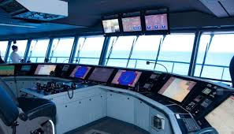
STCW
Pravilo VIII/1 - pripravnost za službu
najmanje 10 sati odmora u razdoblju od 24 sata
77 sati u razdoblju od 7 dana
uprava može dozvoliti izuzeće na 70 sati tjedno u vremenu do dva tjedna, ali ne konstantno
sati odmora mogu biti podijeljeni u najviše dva dijela ali tada svaki mora trajati najmanje 6 sati
razdoblja između dva uzastopna odmora ne smiju prelaziti 14 sati.
Kap.Renato Dudić©2023

Slide 40
Utjecaj kulturoloških razlika na timski rad
Kulture se razlikuju na više različitih načina, ljudi su osjetljivi na različite stvari i različito interpretiraju ljude koji pripadaju drugim kulturama (stereotipi…)
Kulturološke razlike povećavaju vjerojatnost različitih interpretacija istog događaja.
Neke kulture su više fokusirane na jednu stvar (npr. Nijemci, Skandinavci, Amerikanci, Kanađani, Austraci i Britanci
Više se pridržavaju unaprijed definiranih planova, oslanjaju se na statističke podatke, usmjereni na posao, manje emocionalni, koriste minimalni jezik tijela, koriste logičke principe u raspravama
Neke kulture više vole biti suptilne (npr. Japanci, Kinezi,Tajvanci, Koreanci i Filipinci)
S poštovanjem slušaju ljude i obraćaju pažnju na cjelokupnu sliku, koriste statističke podatke, izbjegavaju konfrontacije, imaju suptilan tjelesni jezik…
Kap.Renato Dudić©2023

Slide 41
Timski prioriteti
Prioriteti su vještine potrebne za najbolju učinkovitost u rješavanju vlastitih i timskih zadataka.
To je vještina potrebna da bi mogli usmjeriti energiju, pažnju i koncentraciju na važne stvari.
To je osobito važno kada je vrijeme ograničeno, a zahtjevi su naizgled neograničeni.
Po prioritetu, najprije rješavamo važne stvari, a potom manje važne.
Kap.Renato Dudić©2023

Slide 42
Znanje i potrebna sposobnost za primjenu učinkovitog upravljanje resursima
Kap.Renato Dudić©2023

Slide 43
Resursi i raspodjela resursa
Resursi kojima se na brodu upravlja i kojima treba upravljati:
- ljudski potencijali,
- oprema,
- informacije
Način upravljanje resursima:
- raspoređivanje,
- dodjela i određivanje prioriteta,
- učinkovita komunikacija,
- samopouzdanje,
- rukovođenje,
- osviještenost o situaciji,
- iskustvo tima
Primjeri dodjele i raspodjele resursa (posada palube, posada stroja, ...)
Kap.Renato Dudić©2023

Slide 44
Ograničenje vremena i resursa
- Odrediti vrijeme i resurse koji su na raspolaganju
- Odrediti vrijeme početka rada
- Učiniti plan rada
- Osigurati dodatno (pričuvno) vrijeme i resurse za nepredviđene situacije
- Minimizirati stres
Kap.Renato Dudić©2023

Slide 45
Plansko ograničenje vremena – ključna pitanja
- Da li je dovoljno raditi nešto kako treba?
- Da li je bolje uraditi nešto kako treba u planiranom vremenskom intervalu?
- Da li kod planiranja radnih aktivnosti, uvijek definiramo i vremensku komponentu?
- Da li se bojimo razmišljati o vremenu, a naročito planirati vremenske rokove?
- Da li je učinjenih radnji smanjena ili čak ništavna nakon isteka određenog vremenskog roka?
Kap.Renato Dudić©2023

Slide 46
Najčešće pogreške ne uzimanja u obzir ograničenje vremena
- Nisu postavljeni prioriteti
- Nisu postavljeni osobni i timski ciljevi
- Nije učinjen popis zadataka - radova
- Uzimanje prevelike obveze
- Istovremeno obavljanje više poslova
- Odugovlačenje s početkom izvršenja
- Ne uzimanje stanki i odmora
Kap.Renato Dudić©2023

Slide 47
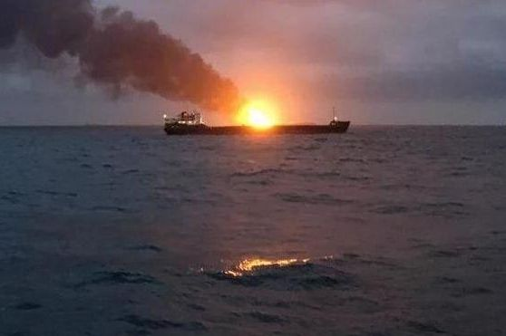
Procjena stanja i rizika – Studija slučaja
Što se dogodilo?
EKSPLOZIJA – na tankeru za vrijeme čišćenja tankova tereta koja je rezultirala teškim ozljedama i smrću dva člana posade
Zašto se dogodilo? Iskre prouzrokovane radovima, uslijed otvorenog otvora za čišćenje dospjele su u unutrašnjost tanka i uzrokovale zapaljenje pare, a potom i lokalnu eksploziju
Što se može naučiti Uvijek treba slijediti sigurnosne procedure i sigurnu radnu praksu. „Toplinski radovi” na palubi ne smiju se izvoditi za vrijeme čišćenja tankova u kojima se može dogoditi da zapaljivi plinovi izađu iz tankova. Dozvolu za radove izdaje zapovjednik. Potrebno je ispuniti liste provjere i osigurati svu sigurnosnu i medicinsku opremu. Primijeniti pravila i načela za ulaz u zatvorene prostore.
Kap.Renato Dudić©2023

Slide 48
Znanje i sposobnost za primjenu metoda donošenja odluka
Kap.Renato Dudić©2023

Slide 49
Načini procjene rizika i donošenje odluka
1. identifikacija rizika (opasnosti) 2. procjena utjecaja i određivanje prioriteta 3. odlučivanje o mjerama nadzora i njihovoj hijerarhiji 4. primjene mjera nadzora prema hijerarhiji 5. nadziranje i praćenje
Pravilna procjena izravno ovisi o znanju i iskustvu procjenitelja-donositelja odluke,
ali i o znanju i iskustvu tima.
Odluke predstavljaju vrh misaonog rada donositelja odluke i najvažniji su rezultat
ukupnog procesa odlučivanja.
Pri odlučivanju treba obratiti pozornost na činjenicu da su rizici često nepredvidivi i
promjenjivi.
Kap.Renato Dudić©2023

Slide 50
Donošenje odluka
Odlučivanje je jedna od glavnih ljudskih aktivnosti, a znači: između više mogućih alternativa izabrati točno određenu, te potom odrediti buduće akcije
Da bi odlukom postigli željeni učinak ona mora biti:
pravovremena
jasna
ostvariva
svrsishodna
zapisana
Kap.Renato Dudić©2023

Slide 51
Metode donošenja odluka
Racionalno
Intuitivno
Intuicija
Razum
Racionalno ili formalno odlučivanje na osnovi egzaktnih činjenica, znanja i informacija
Intuitivno ili iskustveno odlučivanje na osnovi intuicije i iskustva (engl. feeling)
Interakciju intuicije i razuma tzv. obrazovano pogađanje (engl. educated guess) – „tko zna više, lakše i točnije može pogađati”.
Kap.Renato Dudić©2023

Slide 52
Čidbenici koji utječu na donošenje odluka
kvaliteta komunikacije unutar tima.
nedostatak informacija o mogućem ili stvarnom stanju sustava ili okruženja (nevrijeme, morske struje, položaj broda)
pojave i događaji uvijek su novi izazov i nemaju ponavljajući karakter.
nema prostora za eksperimentiranje.
vremenska ograničenost za donošenje odluke.
psihičko, fizičko, intelektualno, stručno stanje donositelja odluke.
subjektivni čidbenici kao što su: entuzijazam, moral, subjektivnost, intuicija, iznenađenje i sl.
Kap.Renato Dudić©2023

Slide 53
Prosudba (ne)učinkovitosti radnih odluka
Čovjek nije uvijek pouzdan korisnik informacija – sklon je pogreškama.
Zanemaruje se ozbiljnost uzroka (npr. prije se vjeruje prijatelju ili poznaniku nego vlastitom nahođenju ili statistici).
Ne pripisuje se dovoljna važnost vjerojatnosti nastupanja očekivanih događaja (npr. oštećenje na priveznom konopu, nagli porast potrošnje pitke vode, nagli pad VHF baterijskog napajanja).
Olako se vjeruje informacijama koje se slažu s očekivanjem, čak i kada dolaze iz nepouzdanih izvora (npr.kada netko govori ono što se želi čuti – zadržati što objektivniji odnos prema svim informacijama i bez emocija).
Slijedi se intuicija, uvjerenje ili predrasude a odbacuju ispravni modeli odlučivanja.
Kap.Renato Dudić©2023

Slide 54
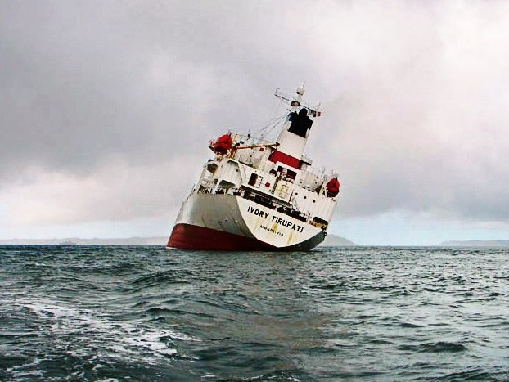
Procjena učinkovitosti ishoda - Studija slučaja
Što se dogodilo?
PREVRTANJE- manjeg broda za prijevoz rasutog tereta pri prijevozu piritnog koncetrata(FeS2). Nakon isplovljenja dolazi do trešnje i prelaska tereta u tekuće stanje, te stvaranja velikih slobodnih površina u skladištima koje uzrokuje pad stabilnosti i nagib broda. Pokušaj poravnanja broda balastiranjem, koje provodi posada, pogoršavaju stanje i dolazi do jačeg nagiba, prevrtanja i potonuća. Preveliki sadržaj vlage u teretu zbog izloženosti kiši. Sadržaj vlage nije bio ispitan prije ukrcaja, a tehničke karakteristike tereta nisu dostavljene ni krcatelju niti zapovjedniku. Posada je spašena.
Što se može naučiti? Karakteristike tereta koji može prijeći u tekuće stanje moraju se dostaviti brodaru, zapovjedniku i časnicima koji se s njima moraju u potpunosti upoznati. Takvom teretu se mora provjeriti sadržaj vlage neposredno pred ukrcaja, a posada mora biti dobro upoznati s procedurom balastiranja u slučajevima nastanka slobodnih površina u skladištima. Ne smije se ispravljati nagib nastao uslijed slobodnih površina na način da se balastira visinskim tankovima jer se time podiže G a smanjuje GM (metacentarska visina)
Kap.Renato Dudić©2023

Slide 55
Procjena sposobnosti posade donedavno se zasnivala na procjeni njihovih radnih kompetencija koje proizlaze iz znanja i vještina.
Novija istraživanja u pomorstvu pokazala su da ponašanja posade bitno utječu na rad i rukovođenje posadom.
Sustavni pristup problematici kroz obveznu edukaciju pomoraca za osposobljenosti u primjeni vještina rukovođenja, upravljanja posadom, te unaprjeđenja timskog rada trebao bi omogućiti ugodnije radno i životno okruženje na brodu a time i sigurniju plovidbu.
Ne smijemo zaboraviti nepobitnu činjenicu da brod nije samo radno mjesto nego i specifičan način života.
Kap.Renato Dudić©2023

